Slide 1

PHÒNG GIÁO DỤC VÀ ĐÀO TẠO QUẬN LONG BIÊN
TỰ NHIÊN VÀ XÃ HỘI

Slide 2
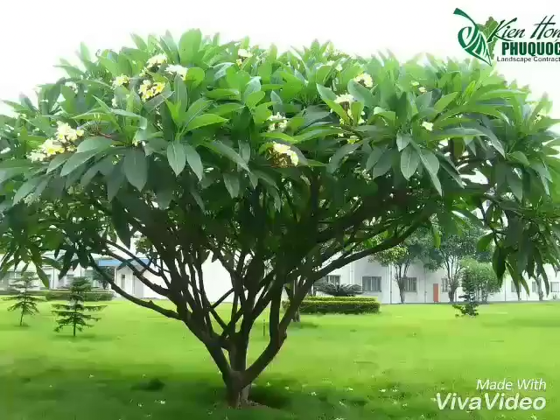

Slide 3

CHỦ ĐỀ 4
THỰC VẬT VÀ ĐỘNG VẬT
Bài 15: Cây xung quanh em
(Tiết 1)

Slide 4
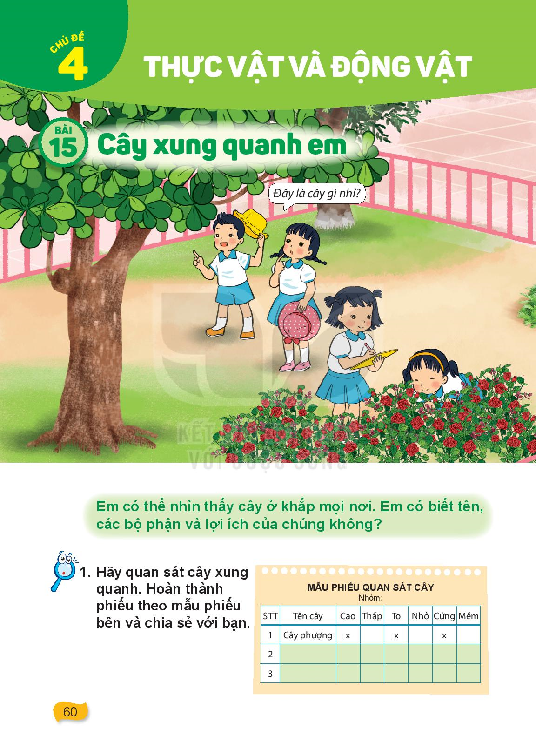
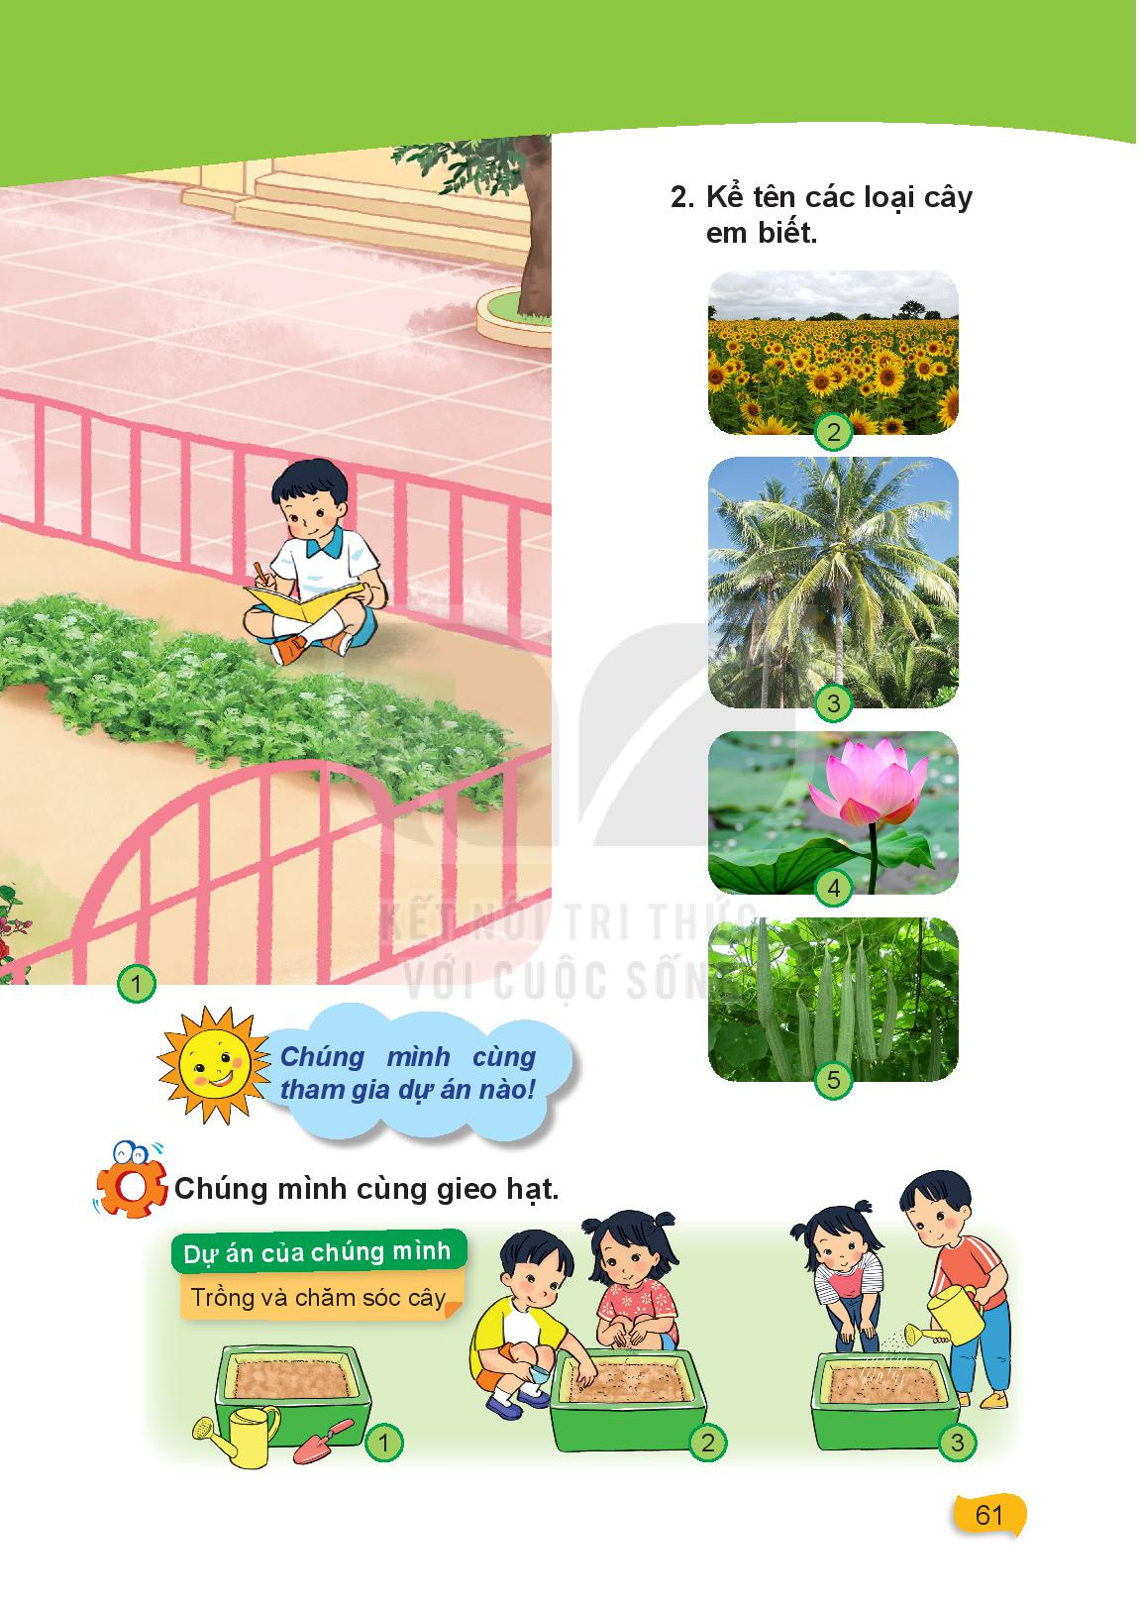
Hoạt động 1: Khám phá
Em có thể nhìn thấy cây ở khắp mọi nơi. Em có biết tên, các bộ phận và lợi ích của chúng không?

Slide 6
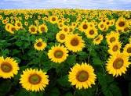
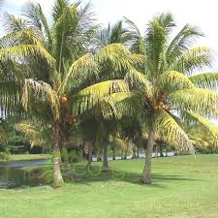
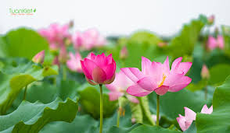
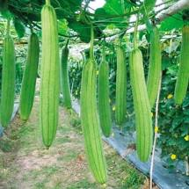
Hoạt động 2: kể tên các loại cây em biết
2
3
4
5

Slide 8

Chào tạm biệt các con!

